Slide 1
Dasar Perawatan Bayi dan Pengasuhan Anak Bagi Calon Ibu
Kamilia Yasmin, SE
- single mother -

Slide 2




Slide 3


Perkembangan bayi yang optimal, baik dari segi fisik, psikis, dan sosialisasi sangat dibutuhkan anak. Maka perlunya kesehatan, perawatan, dan pengasuhan anak yang benar dilakukan sejak dini. Tentu, hal ini menjadi tanggung jawab bagi para orang tua dalam setiap proses perkembangan anak. Dengan adanya anak yang sehat, berkarakter, dan berpotensi maka suatu negara akan mengalami perkembangan. Dan anak-anak adalah karya para orang tua hingga masa mendatang.

Slide 4
Hal yang perlu dipersiapkan ketika kelahiran sang buah hati
Tempat tidur bayi
Kasur sesuai dengan ukuran tempat bayi. Pilih kasur yang tidak terlalu tebal, tetapi tidak terlalu tipis. Serta kasur dengan lapisan bahan tertentu yang mampu menyerap air kencing maupun jamur sehingga bayi merasa aman dan nyaman.
Untuk membedong bayi, hindari membedong sepanjang waktu. Kain yang digunakan harus nyaman, tidak boleh terlalu ketat. Pastikan bagian punggung dan kaki bayi dalam posisi sejajaran sebelum membedongnya.

Slide 5


Pakaian Bayi
Peralatan Mandi Bayi
Bayi sangat rentan terhadap kuman yang menyebabkan penyakit. Sehingga waktu mandi itulah ibu bisa membersihkan tubuh bayi dengan sebaik mungkin. Gunakan perlengkapan mandi seperti sabun bayi dan sampo bayi. Setelah mandi agar tetap segar gunakan kosmetik bayi seperti minyak telon, lotion badan maupun rambut, bedak bayi, dan cologne atau parfum bayi.
Siapkan baju yang cukup karena bayi akan sering ganti pakaian. Setidaknya 2 lusin atau 24 pakaian termasuk baju dan celana. Pilihlah baju yang bisa menahan panas dan dingin serta menyerap air. Agar bayi tetap aman dan nyaman dengan pakaiannya. Misalnya kain tetra atau flannel. Kemudian untuk popok terdiri dari dua macam, popok kain dan popok sekali pakai.

Slide 6
Tahap – tahap yang Perlu disiapkan dalam Memandikan Bayi dan Perawatannya
Step 1
Step 2
Memulai dengan menyiram dan mengeramasi rambut bayi. Kemudian menyiram dan menyabuni tubuh bayi hingga rata
Setelah bayi dikeringkan dengan handuk, oleskan minyak kayu putih atau minyak telon pada tubuh bayi terutama di perut, punggung, tangan, dan kaki. Beri bedak, hindari di sekitar kelamin kaerna gumpalannya bisa mengakibatkan iritas.
Untuk menjaga kelembaban kulit bayi, berikan lotion atau baby oil di sekitar lipatan paha, pantat, tangan, dan leher, hair lotion untuk rambut, dan baby cologne untuk keharuman tubuh bayi.
Membilas bayi bisa dengan cara mengelapnya atau bisa langsung di dalam bak mandi. Membersihkan punggung bayi dengan cara membalikkan tubuh bayi. Pegang dada bayi, balikkan, dan pegang erat-erat ketiaknya.

Slide 7
Membersihkan Mata
& Kulit Wajah
Membersihkan Hidung
& Telinga
Membersihkan Mulut
& Lidah
Gunakan kapas bulat yang sudah dibasahi dengan air matang. Bersihkan dari luar mata ke arah hidung. Ganti dengan kapas untuk membersihkan mata yang lain. Untuk wajah boleh menggunakan cream pelembab khusus wajah bayi. Hindari pemakaian sabun.
Gunakan kapas bertangkai / cottonbud khusus bayi, jangan memasukkan terlalu dalam. Untuk telinga celupkan cottonbud dengan baby oil. Bersihkan daun telinga saja, bukan lubang telinga.
Untuk sisa ASI atau susu yang menempel pada lidah bisa gunakan stick berujung sponge khusus bayi, atau sikat gigi silikon bayi berguna hingga fase awal tumbuh gigi pada saat usia 6 bulan

Slide 8
Memeriksa Popok
Bayi yang mendapat air susu ibu, kotorannya kuning dan agak cair.
Bayi yang minum susu botol, kotorannya cokelat muda, lebih padat, dan berbau.
Bayi yang sudah mendapat makanan padat, kotorannya kehijauan dan padat.
Periksakan ke dokter bila kotoran bayi terlalu cair, atau mengandung darah. Jika popok bayi tidak rajin diganti bayi akan mudah terkena iritasi dan memudahkan kuman masuk. Beri cream pencegah ruam popok untuk mengatasi ini.

Slide 9
Merawat Tali Pusar Bayi agar Tidak Terinfeksi
Siapkan air hangat dan cuci tangan
Buka kasa penutup secara perlahan, bersihkan tali pusat :
apabila masih terdapat sisa darah, atau cairan yang mungkin mongering, maka bersihkan dengan menggunakan kasa steril dan air bersih.
Memandikan bayi lebih aman dengan cara sponge bath untuk meminimalisasi air masuk ke dalam tali pusat.
Keringkan tali pusat hingga kering, bisa dilakukan pada saat menjermur setiap pagi hari.
Lindungi dengan kasa steril, kering, dan tipis.
Jangan membubuhkan apapun pada tali pusar
Jangan tertimpa oleh popok yang terlalu ketat. Bisa dilakukan dengan melipat area popok hingga bawah tali pusar sebelum dilekatkan kertas penempel popoknya.
Jika pada kulit di area pangkal tali pusar terlihat merah, basah, dan tercium bau yang tidak enak segera periksakan ke dokter.

Slide 10

Mengenal Pola Tidur Bayi
Bayi usia 0-2 bulan sekitar 16 jam. Tidur siang sebanyak 7,5 jam dan tidur malam sebanyak 8,5 jam
Bayi umur 3 bulan sekitar 15 jam sehari. Tidur siang sebanyak 5 jam, dan tidur malam sebanyak 10 jam
Bayi usia 4-5 bulan sebanyak 15 jam sehari. Tidur siang 4 jam dan tidur malam 11 jam
Bayi usia 6 bulan sebanyak 14,5 ja sehari. Tidur siang sebanyak 4,5 jam dan tidur malam sebanyak 10 jam

Slide 11
Merawat Kuku dan
Kebersihan Pada Anak
Gunakan gunting kuku khusus bayi atau gunting kuku khusus yang tumpul. Dan akan lebih mudah untuk memotong kuku bayi saat tidur.
Jangan mengambil kotoran di bawah kuku dengan benda tajam. Kotoran itu dapat dihilangkan dengan air. Begitu juga dengan kotoran yang mengering di dalam hidung si kecil. Bisa dibersihkan dengan air ketika mandi maupun dengan cotton bud khusus bayi.
Sebaiknya intens menggunting kuku anak jika sudah mulai memanjang karena bayi cenderung memegang segala benda dan terkadang menggores wajahnya.
Jangan lupa untuk membersihkan lidah, gigi, dan mulut setiap kali hendak ingin tidur, dan bangun tidur. Untuk pasta gigi bayi pilih yang berfluoride. Selain itu mencuci dengan air bagian area mulut pada wajah maupun leher jika terkena sisa makanan sehabis makan. Kemudian telapak kaki ketika bayi sudah mulai berjalan.

Slide 12



Menangkal Biang Keringat
Mandikan si kecil secara teratur pagi dan sore hari
Jaga kulit bayi tetap kering dan dingin. Sehabis mandi bagian tubuh yang berlipat seperti lipatan paha, ketiak, dan leher harus benar-benar kering menggunakan handuk
Ketika berkeringat bayi jangan langsung diberi bedak. Basuh dulu si kecil dengan lap basah, kemudian baru dikeringkan.
Jaga ventilasi dalam kamar. Usahakan ada udara yang mengalir, sehingga kamar terasa sejuk
Pilih baju yang tepat, jangan terlalu ketat dan tebal, karena bayi mudah berkeringat.

Slide 13
Fakta dan Mitos Seputar ASI
Mitos : Menyusui menyebabkan payudara menjadi kendur
Fakta : Payudara kendur disebabkan oleh bertambahnya usia dan kehamilan.
Mitos : Payudara yang kecil, tidak dapat menghasilkan banyak susu
Fakta : Payudara kecil ataupun besar dapat menghasilkan banyak susu.
Mitos : Payudara dengan puting terbenam tidak dapat menyusui
Fakta : Puting terbenam bukan berarti tidak dapat menyusui, karena bayi menyusu dengan payudara bukan puting.
Mitos : ASI pertama yang berwarna kekuningan tidak baik bagi bayi
Fakta : Asi pertama (colostrum) adalah zat yang terbaik bagi bayi.
Mitos : ASI eksklusif berarti tidak boleh memberikan makanan, yang lain boleh
Fakta : ASI eksklusif berarti hanya memberikan ASI saja, yang lain tidak boleh.

Slide 14
Perintah Menyusui dalam Al-Qur’an
Allah ‘azza wa jalla berfirman :
وَالْوَالِدَاتُ يُرْضِعْنَ أَوْلاَدَهُنَّ حَوْلَيْنِ كَامِلَيْنِ لِمَنْ أَرَادَ أَن يُتِمَّ الرَّضَاعَةَ وَعَلَى الْمَوْلُودِ لَهُ رِزْقُهُنَّ وَكِسْوَتُهُنَّ بِالْمَعْرُوفِ لاَ تُكَلَّفُ نَفْسٌ إِلاَّ وُسْعَهَا لاَ تُضَآرَّ وَالِدَةُ بِوَلَدِهَا وَلاَ مَوْلُودُُلَّهُ بِوَلَدِهِ وَعَلَى الْوَارِثِ مِثْلُ ذَلِكَ فَإِنْ أَرَادَا فِصَالاً عَن تَرَاضٍ مِّنْهُمَا وَتَشَاوُرٍ فَلاَ جُنَاحَ عَلَيْهِمَا وَإِنْ أَرَدْتُمْ أَن تَسْتَرْضِعُوا أَوْلاَدَكُمْ فَلاَ جُنَاحَ عَلَيْكُمْ إِذَا سَلَّمْتُم مَّآءَاتَيْتُم بِالْمَعْرُوفِ وَاتَّقُوا اللهَ وَاعْلَمُوا أَنَّ اللهَ بِمَا تَعْمَلُونَ بَصِيرُُ “
Para ibu hendaklah menyusukan anak-anaknya selama dua tahun penuh, yaitu bagi yang ingin menyempurnakan penyusuan. Dan kewajiban ayah memberi makan dan pakaian kepada para ibu dengan cara yang ma’ruf. Seseorang tidak dibebani melainkan menurut kadar kesanggupannya. Janganlah seorang itu menderita kesengsaraan karena anaknya dan seorang ayah karena anaknya, dan warispun berkewajiban demikian. Apabila keduanya ingin menyapih (sebelum dua tahun) dengan kerelaan keduanya dan permusyawaratan, maka tidak ada dosa atas keduanya. Dan jika kamu ingin anakmu disusukan oleh orang lain, maka tidak ada dosa bagimu bila kamu memberikan pembayaran menurut yang patut. Bertakwalah kamu kepada Allah dan ketahuilah bahwa Allah Maha Melihat apa yang kamu kerjakan” [al Baqarah/2 : 233]

Slide 15
Manfaat ASI
Memiliki nutrisi sebagai tumbuh kembang dan pertumbuhan gigi maupun geraham bayi akan lebih baik.
Bisa menghadapi efek kuning (jaundice).
Mengandung antibodi untuk kekebalan tubuh, mengandung jenis protein yang mudah dicerna oleh usus bayi yang masih lemah, dan mengandung asam amino yang berguna untuk perkembangan otak bayi.
Mengurangi resiko kegemukan, eksim, asma, kemudian tekanan darah tinggi, diabetes, kolestrol, kelak ketika dewasa.
Dengan menyusu, hubungan psikologis antara ibu dan sang bayi akan lebih erat.

Slide 16
Penyebab Gumoh dan Muntah pada Bayi
Gumoh
Muntah
Penyebabnya adalah karena terlalu kuat menyedot ASI atau susu, sehingga tercampur dengan udara. Jadi, ketika bayi bergerak tekanan perutnya akan menjadi tinggi.. Bayi gumoh tidak terlalu bahaya.
Merupakan salah satu gejala gangguan pencernaan pada bayi. Berbahaya jika
Bayi muntah ASI atau susu yang sudah masuk ke lambung, kemudian mengalir melalui saluran pernapasan ke paru-paru, hal itu bisa menyebabkan kerusakan pada paru-paru bayi karena ASI atau susu sudah bercampur dengan asam.
Jangan memberi susu (dot) pada saat posisi bayi tidur terlentang karena akan membuat bayi tersedak dan susah sendawa. Angin yang tidak dibuang dalam perut bayi akan menyebabkan bayi sakit perut atau kolik.
Selalu tepuk-tepuk pundak bayi ketika selesai menyusui dan bayi kenyang, hingga bayi sendawa untuk mencegah gumoh atau muntah. Jangan langsung ditidurkan, karena bayi cenderung menangis ketika tidak bisa sendawa. Khusus untuk posisi pelekatan ASI biasanya diajarkan pada saat lahiran.

Slide 17


Manfaat Imunisasi
Imunisasi mempersiapkan sistem imun bayi untuk antisipasi jika tertular penyakit dari lingkungan.
4. Lebih hemat biaya untuk keperluan berobat.
1. Menghindarkan anak dan bayi dari serangan penyakit.
2. Meningkatkan kekebalan terhadap penyakit tertentu.
5. Bayi tidak boleh diimunisasi saat demam,
karena sebagian reaksi dari vaksin itu adalah demam.
3. Memperkecil terjadinya penyakit menular.
6. Jika bayi tidak diimunisasi sama sekali bayi akan sangat mudah terkena penyakit, bisa berbagai jenis hingga kematian.

Slide 18
Aktivitas Mengoptimalkan
Perkembangan Otak Bayi
Sentuhlah bayi dengan memijat lembut selama 15 menit dalam tiga kali seminggu
Tingkatkan aktivitas fisik.
Berbicara kepada bayi akan membuatnya cepat menggumam
Ajak ia melihat lingkungan sejak usia dua bulan
Sering-seringlah membacakan dzikir atau ayat2 dalam Al-qur’an.
Tirukan perkataan sang buah hati, buat ia tersenyum
Ketika sedang menyusui, usap-usapkan kepalanya sambal diajak berbicara dengan lembut
Seiring bertambah usia, latih motoric bayi melalui permainan seperti balok, puzzle, dsb.

Slide 19
A new baby is like the beginning of all things — wonder, hope,
a dream of possibilities.

Slide 20


Dasar Pengasuhan dan Pendidikan
Pada Anak

Slide 21
Mengajarkan Anak Kesopanan dan Berbakti kepada Orang Tua
1. Ketika hendak membutuhkan bantuan si kecil, panggil namanya,
tidak usah membentak atau berteriak.
2. Dengarkan keluh kesahnya. Misal, saat anak terjatuh atau terluka.
Berikan semangat, dan motivasi. Kemudian bantu mengobatinya.
3. Eye contact atau tatapan mata kepada anak. Ungkap kasih sayang,
Tatapan mata akan membuat anak merasa diperhatikan dan dipedulikan.
4. Memperbanyak menuntut ilmu syar’I dan memperbaiki diri sebagai orang tua.
Apakah kita sudah melakukan kebaikan-kebaikan sebelum mengajarkan kepada anak?
5. Bersikap tegas pada waktunya, dan berikan alasan.
Support diatas kebaikan. Muliakan mereka ketika beranjak dewasa.
6. Menanamkan adab, iman, tauhid, dan akidah sebelum al-qur’an.
Memberikan nafkah, dan mendo’akan kebaikan untuk anak.

Slide 22

Anak-anak Suka Meniru & Orang Tua Menjadi Pembentuk Karakter Anak
Anak-anak meniru banyak hal yang mereka lihat dari orang-orang di sekitarnya. Baik yang positif maupun negatif, ketika Ibu sedang kesal dengan suatu hal, kemudian mengekspresikan kemarahan di depan anak, maka ekspresi marah akan mereka tangkap. Begitupula dengan menangis di depan mereka, agar anak kita tidak mudah rapuh. Apa yang didapatinya lantas akan anak tiru nantinya. Jaga keharmonisan hubungan antar pasangan di depan anak.
Fase ini berlanjut terus sehingga pasangan dituntut untuk bisa memerhatikan kata-kata apa yang diucapkan, contoh positif selalu memuji kelebihan Ibu atau Ayahnya, hindari mengkritik sikap negatif pasangan dengan suara yang lantang di depan anak, agar anak dapat selalu menghormati mereka. Ucapkan perkataan yang hanya baik-baik saja dalam keadaan apapun, karena ucapan yang tidak baik terutama bagi seorang Ibu terhadap anak bisa menjadi sebuah do'a pula. Konsisten dalam berkata dan berbuat, berani meminta maaf kepada anak jika Ibu melakukan kesalahan.

Slide 23



Melatih si Kecil Mandiri dan Tanggung Jawab
1. Ciptakan Sistem yang Tepat.
Doronglah si kecil untuk memilah-milah semua benda, kemudian simpanlah setiap kelompok benda miliknya dalam wadah yang terpisah. Anjurkan si kecil menyimpan benda-benda tersebut pada tempatnya. Setiap kali selesai digunakan. Cara lain yang bisa dilakukan adalah memberikan tanda pada wadah penyimpanannya, atau dengan warna-warni pada wadahnya. misalnya box khusus bola dan box khusus mobil. Tetapkan rutinitas dan pertahankan. Agar si kecil terbiasa disiplin.
2. Tidak selalu Membantu.
Merangsang si kecil untuk mencari sendiri benda mainannya yang belum ditemukan. Jangan membantunya memcari karena hanya akan memanjakannya. Selain itu bisa dilakukan dalam hal membuang sampah pada tempatnya, baju kotor ke dalam keranjang cucian anak, membersihkan tumpahan makanan atau minuman bekasnya. Juga ke kamar mandi sendiri.
  3. Berilah pujian atau penghargaan saat si kecil mulai mampu merapikan mainannya.
  Ibu bisa membuatkan kue atau makanan kesukaannya, atau membacakan kisah teladan favoritnya. Mengucapkan terimakasih terhadap anak merupakan bentuk apresiasi kita. Lakukan ini setiap anak mengalami kemajuan, agar ia mudah percaya diri.
4. Batasi Jumlah mainan yang bisa ia miliki.
Misalnya, sebulan sekali ajak anak untuk menyortir mainan yang sudah lama atau sudah tidak ia sukai, jangan membuang mainannya namun ajak ia untuk bersedekah, memberikannya kepada yang lebih membutuhkan.

Slide 24


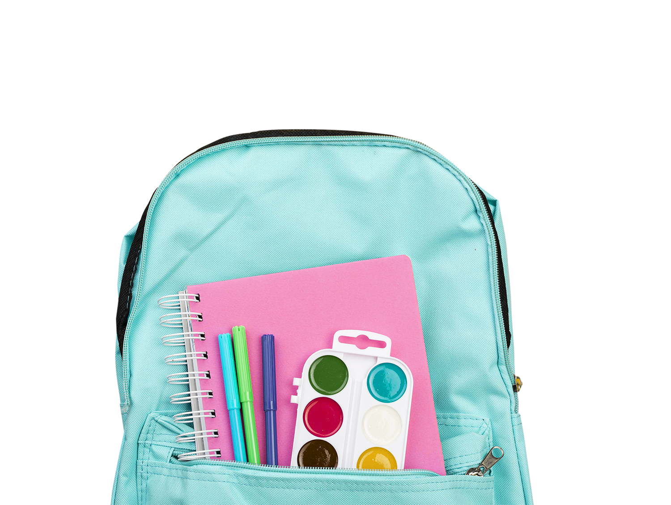
Pola Asuh Anak Berbakat dan Upaya Meningkatkan Kecerdasan Anak
Pada aspek motorik halusnya, anak dapat dilatih membuat garis vertikal maupun horizontal, membuat tanda tambah, menyusun balok ke atas enam sampai sembilan buah, dan sebagainya. Untuk motorik kasarnya, dapat melatih anak melempar bola dengan kedua tangannya, naik turun tangga dengan berpegangan, mengayun sepeda roda tiga, dan sebagainya.
Untuk mengembangkan aspek moral dan sosialnya, anak sudah bisa diajak bermain bersama temannya. Misal, mewarnai bersama temannya, bermain pasir.
Anak berbakat memang memerlukan lingkungan yang memberikannya kebebasan bagi aktualisasi kemampuannya. Namun bukan berarti orang tua memberikan kebebasan tanpa batas. Anak berbakat tidak selalu memiliki IQ tinggi, anak bisa berbakat pada satu bidang, tetapi kurang dalam bidang lainnya.

Slide 25


Screen Time dan Pengaruh Gadget pada Anak
Berikut adalah pengaruh gadget dan media (handphone/televisi) terhadap perkembangan anak usia dini antara lain:
Meningkatnya kemungkinan anak terpapar terhadap konten dewasa/kekerasan, sehingga akan berpengaruh terhadap perilakunya.
Berkurangnya interaksi antara orang tua dan anak karena waktu anak banyak fokus kepada media yang dia gunakan.
Perilaku anak yang sering terpapar gadget akan lebih agresif, temperamental dan bermasalah dalam mengendalikan kontrol emosinya.
Meningkatnya risiko terhadap obesitas, risiko kardiovaskular, depresi, dan gangguan tidur pada anak.
Penggunaan gadget saat belajar dapat menyebabkan keterlambatan belajar pada anak.
Screen time adalah waktu yang digunakan untuk menggunakan komputer, menonton televisi, ataupun bermain video games.
Hindari penggunaan screen time untuk anak berusia dibawah 2 tahun dan batasi penggunaan screen time tidak lebih dari 2 jam sehari untuk anak berusia lebih dari 2 tahun. Gunakan waktu tersebut untuk membaca, bermain, dan bereksplorasi di luar rumah, sehingga tumbuh kembang anak tetap optimal.
https://www.nutriclub.co.id/

Slide 26


Babies need social interactions with loving adults who talk with them, listen to their babblings, name objects for them, and give them opportunities to explore their worlds.

Slide 27
Imam Malik bin Anas rahimahullah berkata, "Tidak akan bagus akhir umat ini kecuali dengan cara yang telah membuat bagus umatnya sebelumnya."
Maka, metode pendidikannya pun harus mencontoh mentode pendidikan generasi terbaik pada masa lalu, yakni generasi Sahabat radhiyallahu'anhum. Metode yang telah diajarkan dan dicontohkan oleh Nabi Muhammad shallallahu 'alaihi wa sallam dalam mendidik para Sahabat tersebut. Karena beliau adalah pendidik terbaik, guru terbaik yang pernah ada dalam sejarah kehidupan manusia sejak Nabi Adam 'alaihissalam sampai hari kiamat kelak.
Metode Pendidikan Anak

Slide 28




Allah ta'ala berfirman :
…كُنْتُمْ خَيْرَ أُمَّةٍ أُخْرِجَتْ لِلنَّاسِ
لَقَدْ كَانَ لَكُمْ فِي رَسُولِ اللَّهِ أُسْوَةٌ حَسَنَةٌ لِمَنْ كَانَ يَرْجُو اللَّهَ وَالْيَوْمَ الْآخِرَ وَذَكَرَ اللَّهَ كَثِيرًا
"Kalian adalah umat terbaik yang dilahirkan untuk manusia". (Qs. Ali Imran : 110)
“Sesungguhnya telah ada pada (diri) Rasulullah itu uswatun hasanah (suri teladan yang baik) bagimu (yaitu) bagi orang yang mengharap (rahmat) Allah dan (kedatangan) hari kiamat dan dia banyak menyebut Allah”.
(QS. Al-Ahzaab: 21)
Nabi shallallahu 'alaihi wa sallam bersabda:
خَيْرُ النَّاسِ قَرْنِي، ثُمَّ الَّذِينَ يَلُونَهُمْ، ثُمَّ الَّذِينَ يَلُونَهُمْ
"Sebaik-baik manusia adalah generasiku kemudian yang menyusul setelahnya, kemudian yang menyusul setelahnya." ( Bukhari & Muslim).

Slide 29




Mendidik anak itu pada dasarnya adalah mudah, karena :
Allah ta'ala telah memberikan bekal Iman, Islam, dan kebaikan-kebaikan lainnya, dengan menjadikan setiap anak yang lahir dalam keadaan fitrah atau berkarakter tersebut dalam QS. Ar Rum : 30
Allah telah memberikan "user manual" atau petunjuk yang sederhana, jelas, dan teruji untuk mendidik anak melalui Rasul-Nya, yaitu bersumber dari Al-Qur'an dan Al Hadits.
Allah tidak membebani seorang hamba di luar kemampuannya (QS. Al - Baqarah : 286)
Allah tidak tidur untuk selalu mendidik anak-anak kita, karena Dia-lah murobi / pendidik yang sebenarnya
Setiap orang tua telah dikaruniai fitrah mendidik yang khusus untuk anak-anaknya.
Allah tidak memberi target keberhasilan dalam mendidik anak. Tugas manusia hanyalah berusaha, sedangkan hasilnya berada pada ketetapan Allah ta'ala.

Slide 30


4 Potensi
Perkembangan
Iman
+ Belajar
+ Bakat
tanpa perkembangan
(Generasi yang tidak matang dan tidak utuh menjadi dirinya)
Iman tanpa belajar
(Agamis tapi
tidak kreatif)
Iman tanpa Bakat
(Agamis tapi
sedikit manfaat)
Iman
Iman + Belajar
+ Bakat + Perkembangan
(Generasi yang kreatif, produktif,
dan berakhlak mulia)
Belajar tanpa Iman
(Kreatif tapi
merusak)
Belajar tanpa Bakat
(Pembelajar tapi
Sedikit manfaat)
Belajar
Bakat tanpa Iman
(Produktif tapi
merusak)
Bakat tanpa Belajar
(Produktif tetapi
Tidak kreatif)
Bakat
Berkembang tanpa Iman, Belajar, Bakat
(Generasi yang bodoh, tidak kreatif,
dan merusak)

Slide 31
Contoh Karakter Para Teladan untuk Anak
Semua sisi kehidupan para sahabat dapat dijadikan metode pada pendidikan hari ini. Kehidupan seseorang pada hakikatnya adalah kumpulan aktivitas-aktivitas sepanjang hidupnya yang didasari oleh karakter yang ada pada diri orang tersebut, maka untuk merumuskan metode pendidikan yang baik harusnya menggali karakter-karakter para sahabat tersebut. Mereka memiliki kinerjanya masing-masing yang digunakan untuk berperan dalam peradaban.
Mush'ab bin Umair (Duta Islam yang pertama)
Salman Al-Farisi (Pencari kebenaran)
Abu Dzar Al-Ghifari (Tokoh gerakan hidup sederhana)
Bilal bin Rabah (Muadzin Rasulullah, lambang persamaan derajat manusia)
Abdullah bin Umar (Tekun beribadah dan mendekatkan diri kepada Allah)
Sa'ad bin Abi Waqqash (Singa yang menyembunyikan kukunya)
Shuhaib bin Sinan (Abu Yahya yang selalu mendapat laba)
Mu'adz bin Jabal (Cendekiawan Muslim yang paling tahu mana yang halal dan haram)
Miqdad bin 'Amr (Pelopor barisan berkuda)
Sa'id bin Amir (Pemilik kebesaran di balik kesederhanaan
11. Hamzah bin Abdul Muthalib (Singa Allah dan panglima syuhada)
12. Abdullah bin Mas'ud (Yang pertama kali mengumandangkan Al-Qur'an dengan suara merdu)
13. Hudzaifah Ibnul Yaman (Seteru kemunafikan - Kawan keterbukaan)
14. Ammar bin Yasir (Seorang tokoh penghuni surga)
15. 'Ubaidah bin Shamit (Tokoh yang gigih menentang penyelewengan)
16. Khabbab bin Arats (Guru besar dalam berkorban)
17. Abu 'Ubaidah Ibnul Jarrah (Orang kepercayaan ummat)
18. Utsman bin Mazh'un (Yang pernah mengabaikan kesenangan hidup duniawi)
19. Zaid bin Haritsah (Tak ada orang yang lebih dicintainya daripada Rasulullah)
20. Ja'far bin Abu Thalib (Jasmani maupun perangainya mirip Rasulullah)

Slide 32
Nabi Muhammad Shallallahu ‘alaihi wa sallam bersabda:
اَلْمُؤْمِنُ لِلْمُؤْمِنِ كَالْبُنْيَانِ يَشُدُّ بَعْضُهُ بَعْضًا
“Seorang mukmin yang satu bagi mukmin yang lain seperti sebuah bangunan yang mana sebagiannya dengan bagian yang lainnya saling menguatkan. Kemudian Rasulullah shallallahu’ alaihi wasallam menjalin jari-jemari beliau.” (HR. Al-Bukhari 5567 dan Muslim 4684)
Ibarat bangunan peradaban, terdapat Alam (bumi) sebagai tempat meletakkan bangunan, manusia sebagai elemen dari bangunan tersebut. Waktu menunjukkan lamanya bangunan tersebut dibangun dan bertahan berdiri, dan agama sebagai sistem yang mengatur kinerja bangunan tersebut sehingga berdiri kokoh dan harmonis. Perkumpulan manusia yang sehat dan beriman berada pada posisi yang sesuai dengan perannya dan potensinya masing-masing.

Slide 33
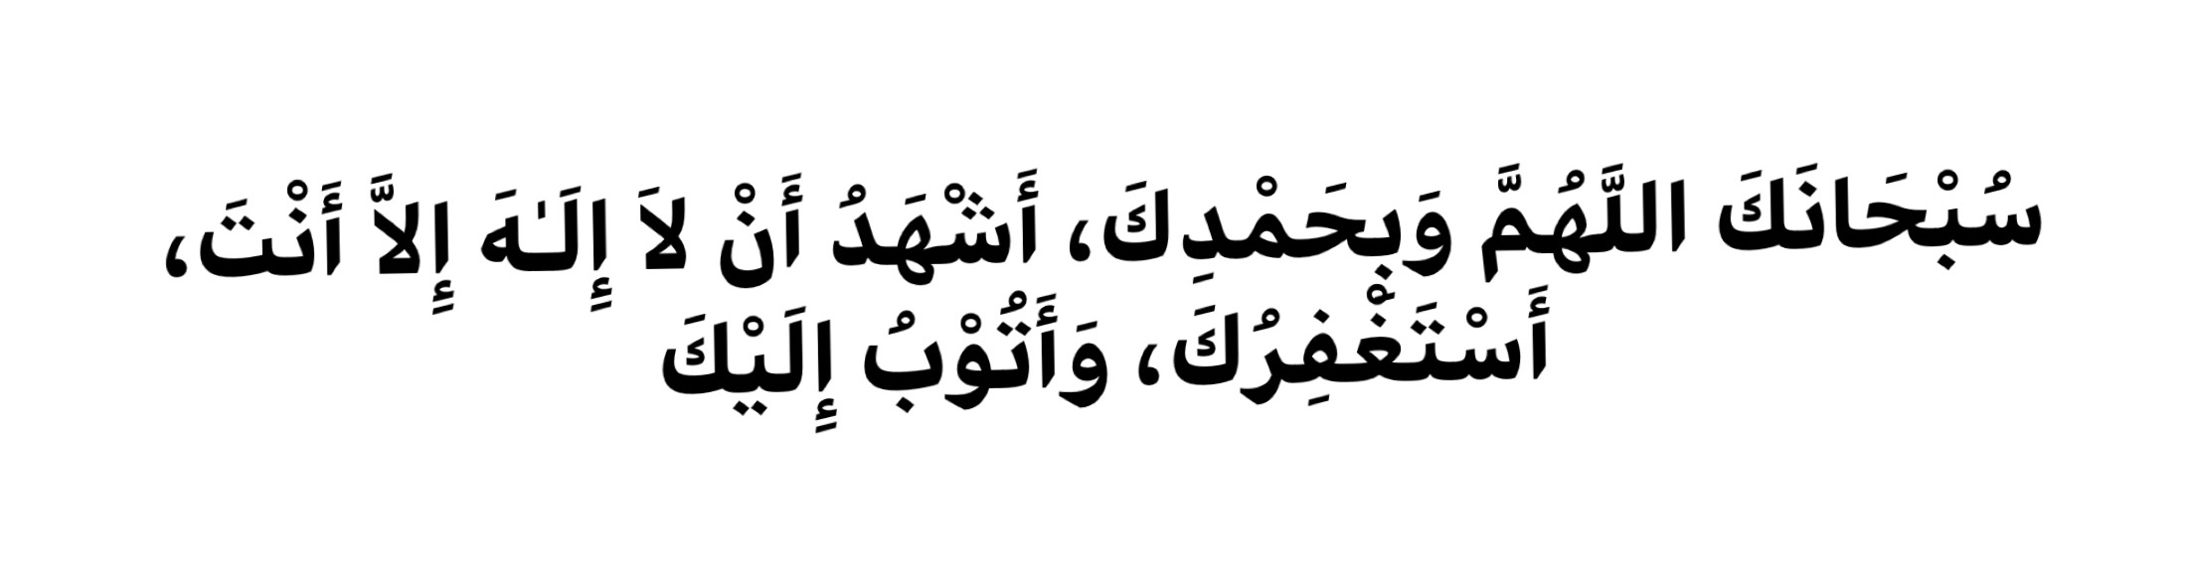
Mahasuci Engkau, wahai Allah, dan dengan memuji-Mu,
aku bersaksi bahwa tidak ada sesembahan yang berhak disembah selain Engkau. Aku meminta ampun kepada-Mu dan aku bertaubat kepada-Mu

Slide 34


“The Happiest Mommy” – Esti Utami / Charissa Publisher
“Pendidikan Karakter Nabawiyah” – Abdul Kholiq / Mutiara Qur’an
Hellosehat.com
Ibupedia.com
Tipsanaksehat.com
Almahaj.or.id
Rumaysho.com

